Slide 1


Индивидуальный и дифференцированный подход
в работе логопеда
Подготовили:
Абросимова О.А.
Выдрина Е.М.
Зверева-Зарецкая Л.В.

Slide 2

Принцип индивидуального и дифференцированного подхода подразумевает учет
«зоны ближайшего развития»
(по Л.С. Выготскому)

Slide 3
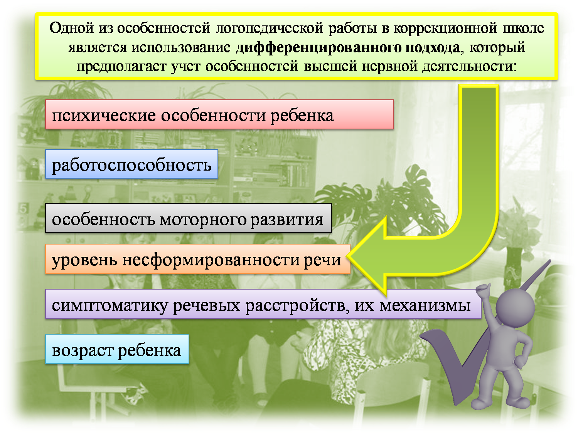

Slide 4
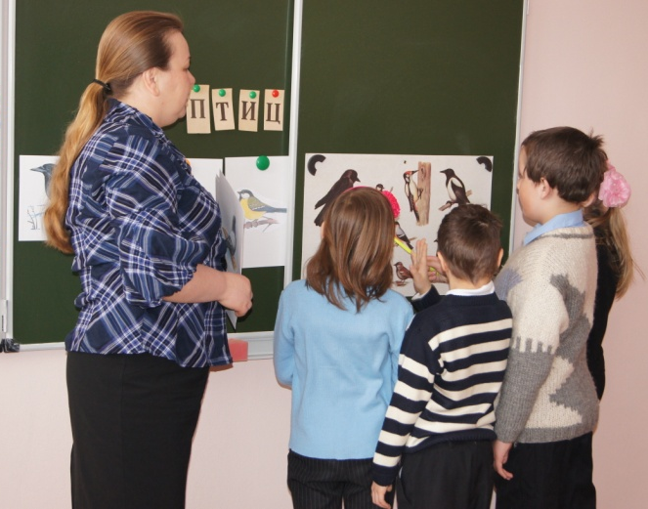
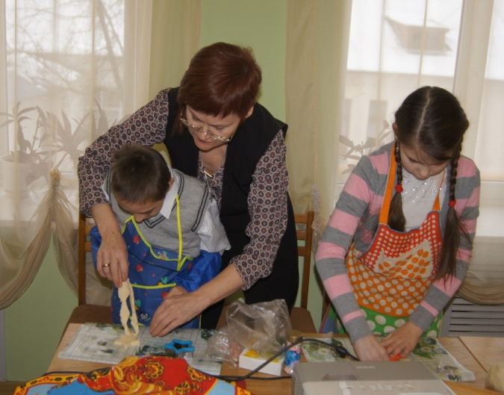
Реализация дифференцированного подхода осуществляется при формировании групп обучающихся для проведения коррекционных логопедических занятий.
Основным критерием (после проведенного обследования) при зачислении на занятия является характер речевого нарушения и его значение для успеваемости и общения обучающегося.

Slide 5
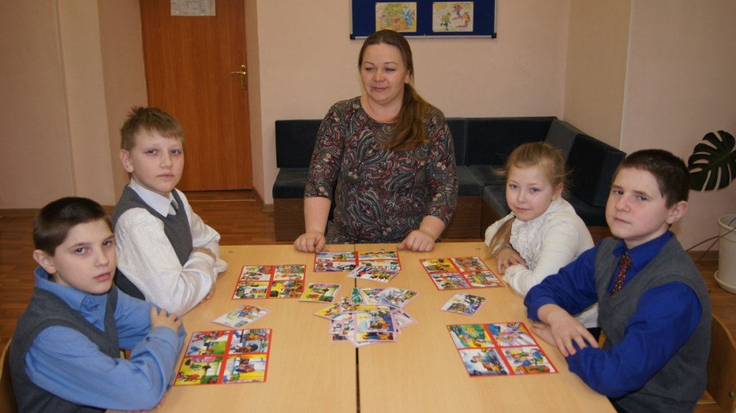
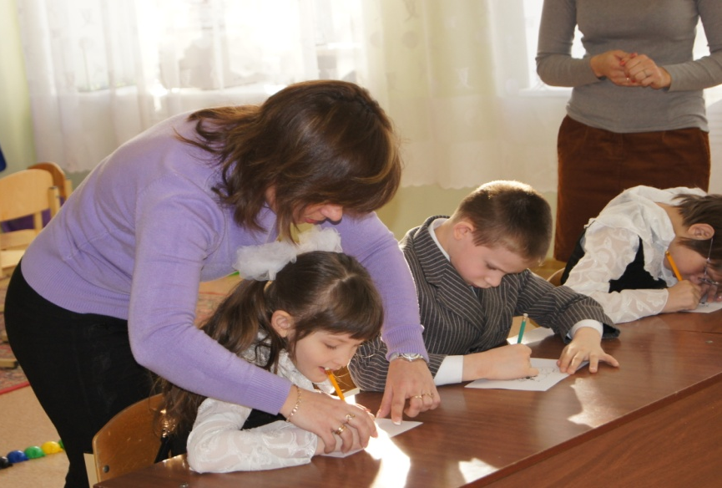
На сегодняшний день среди обучающихся с интеллектуальными нарушениями, зачисленных на логопедические занятия, выделяются следующие типологические группы (по ведущему нарушению):
1. дети с фонетико-фонематическим дефектом;
2. дети с нарушением процессов формирования чтения и письма;
3. дети с расстройствами аутистического спектра;
4. дети с тяжелыми и множественными нарушениями развития

Slide 6

Дети первой и второй группы посещают групповые коррекционные занятия. Именно эта форма работы позволяет учитывать возрастные особенности детей, проводить обучение в соответствии с программой по русскому языку, оптимизировать процесс речевой коррекции.
Дети третьей и четвертой группы в силу своих особенностей зачисляются на индивидуальные занятия.
Такое разграничение непостоянно. Если дети при групповой форме работы испытывают трудности в усвоении материала, то отдельные темы прорабатываются с ними индивидуально (на индивидуальных занятиях). При положительной динамике обучения детей с РАС и ТМНР, дети организуются для работы в группе.

Slide 7
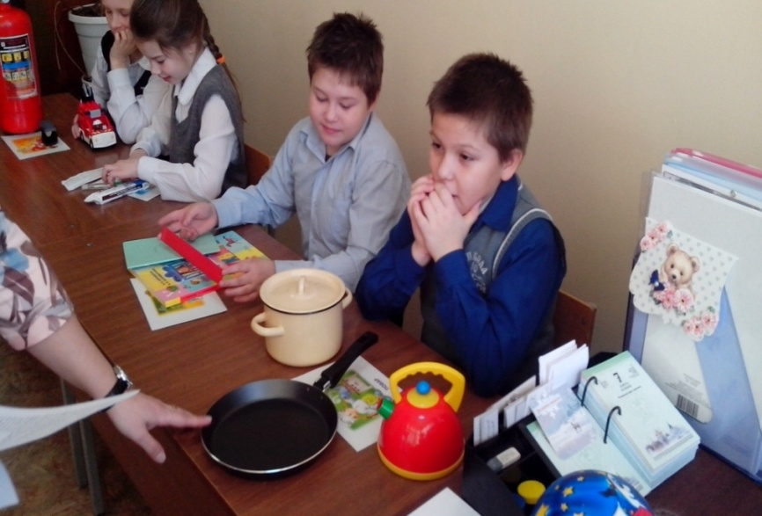
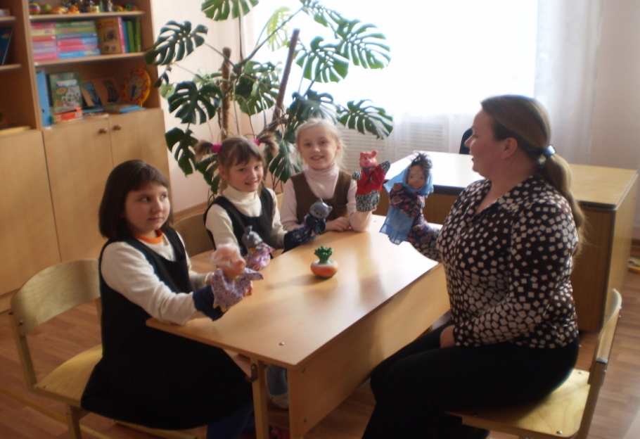
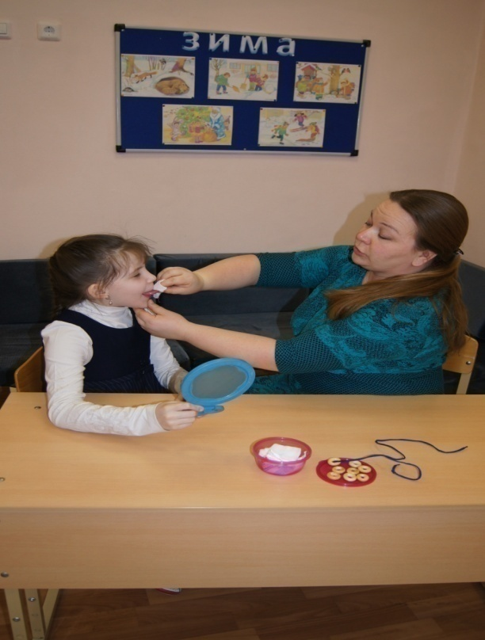

Дети с фонетико-фонематическим дефектом

Slide 8
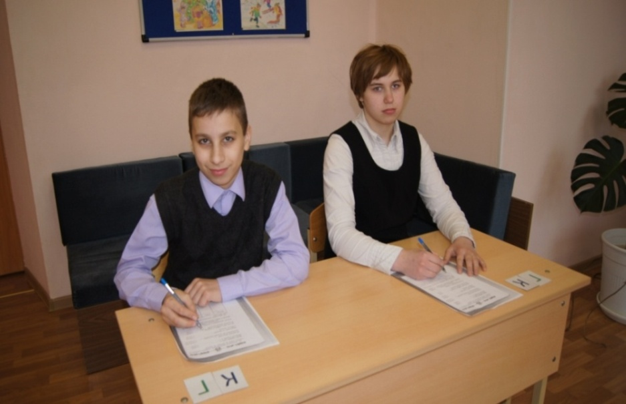
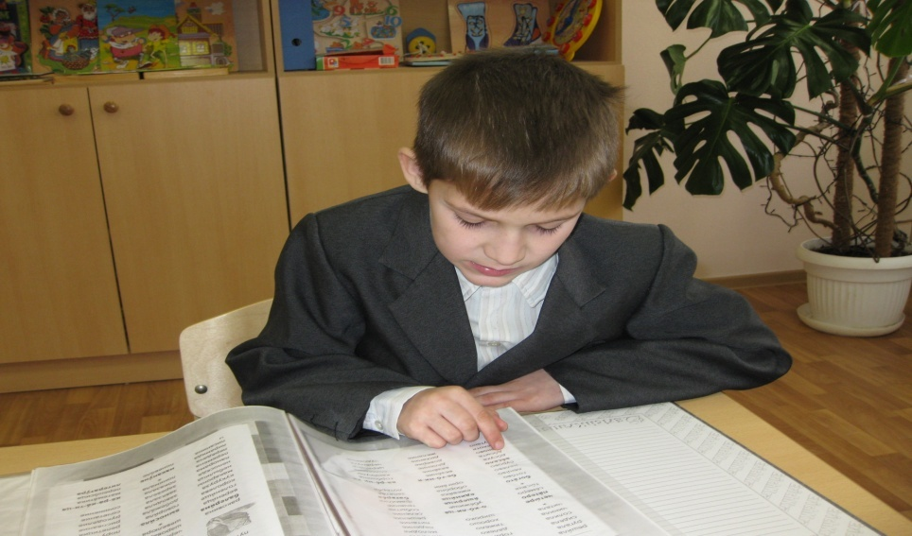

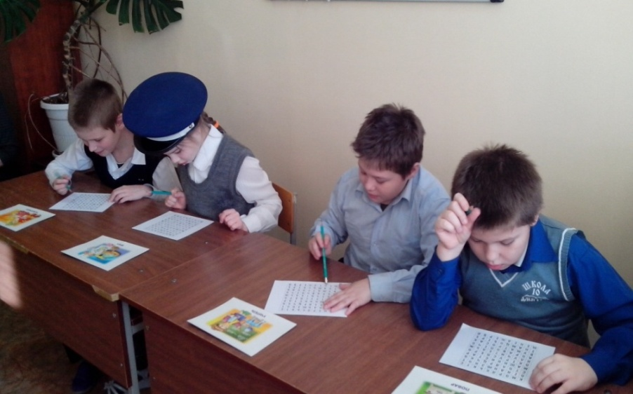
Дети с нарушением процессов формирования чтения и письма

Slide 9
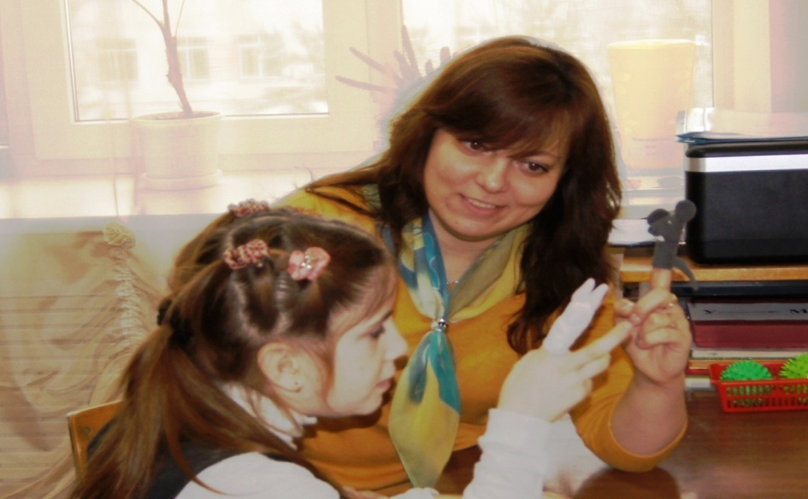
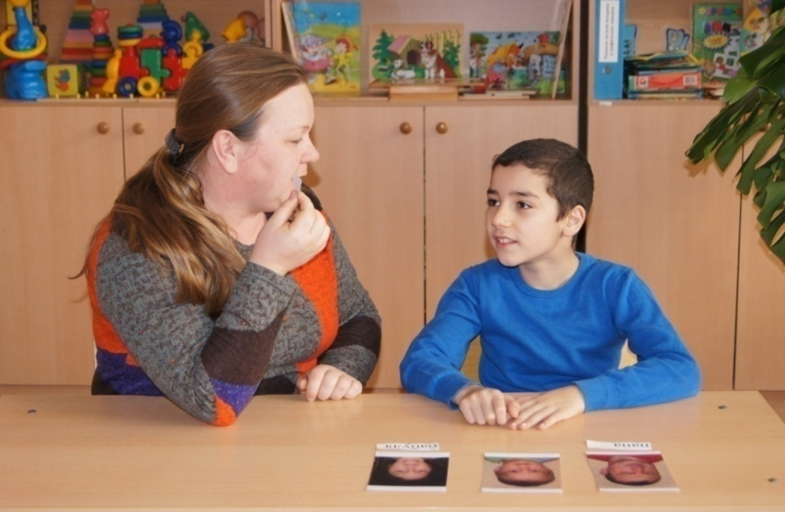
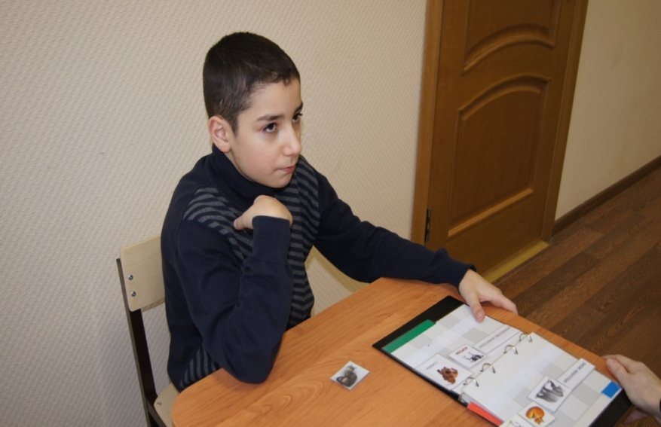
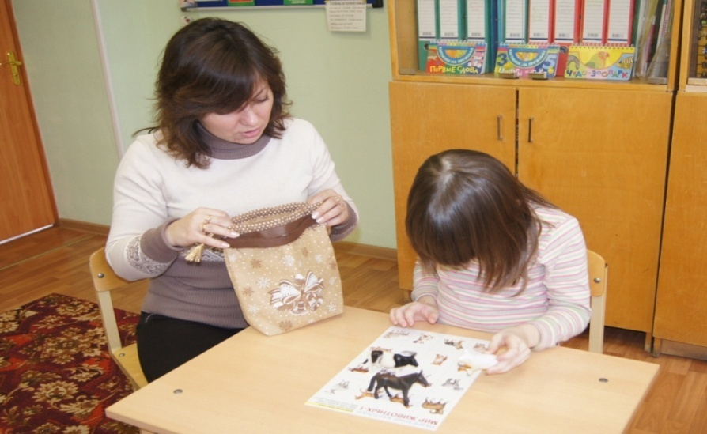
Дети с расстройствами аутистического спектра

Slide 10
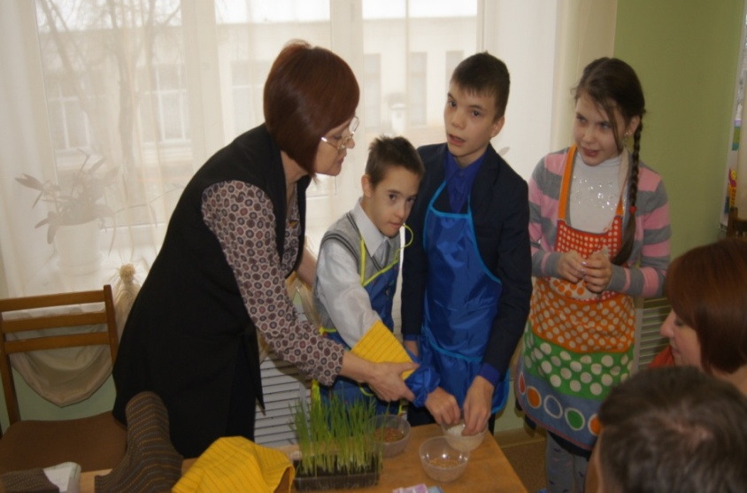
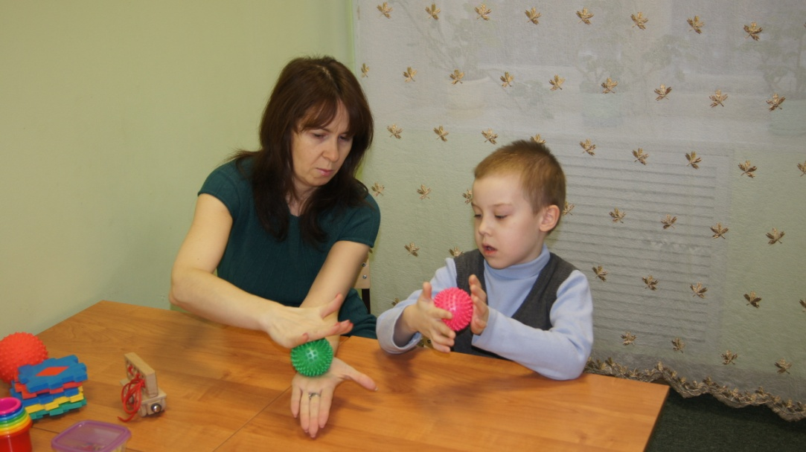
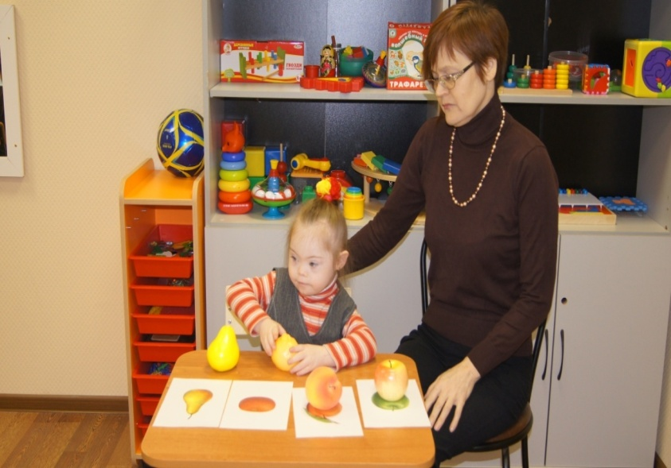
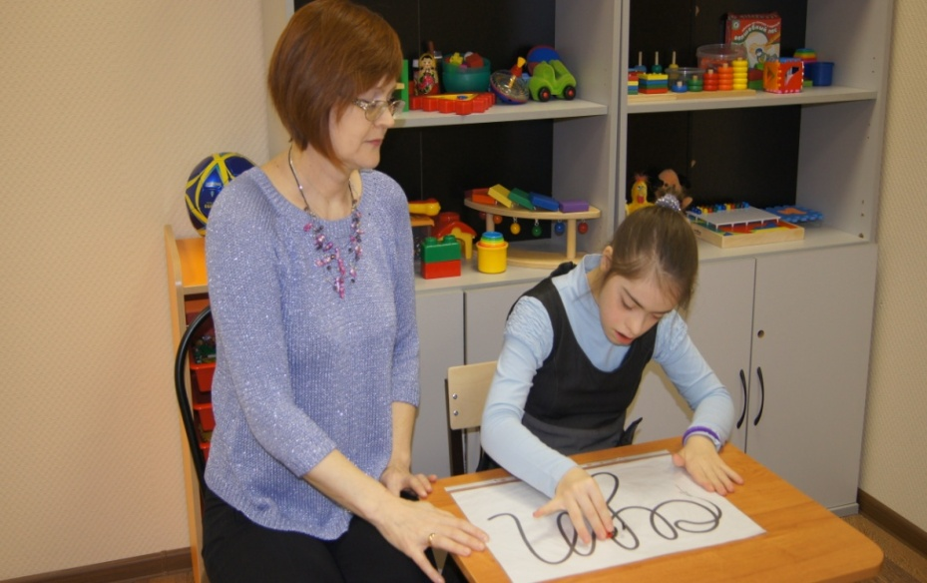
Дети с тяжелыми и множественными нарушениями развития

Slide 11
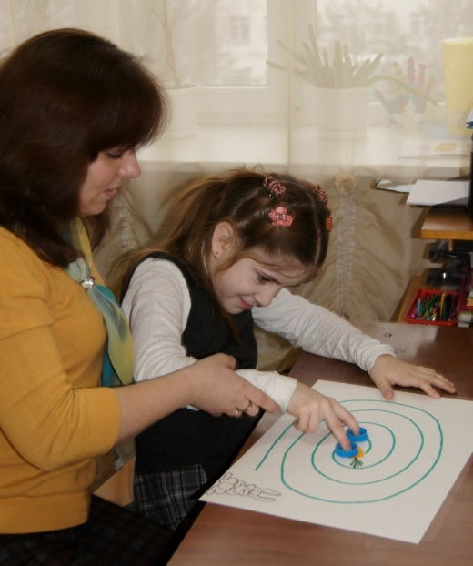
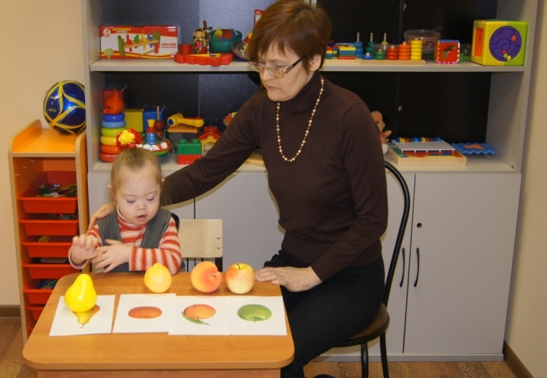
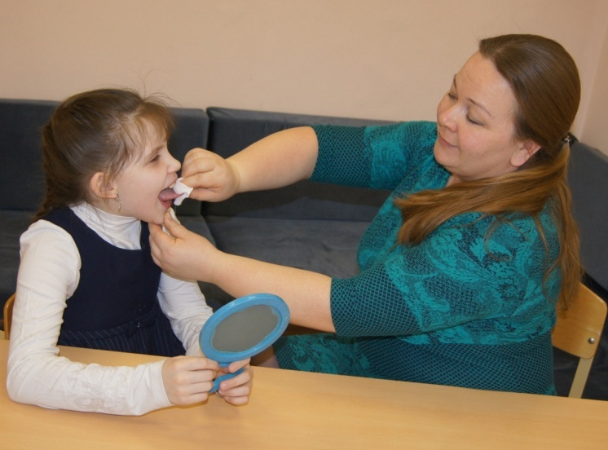
ДИФФЕРЕНЦИРОВАННЫЙ ПОДХОД К ИНДИВИДУАЛЬНЫМ ПРОБЛЕМАМ КАЖДОГО РЕБЕНКА
Составляя план коррекционной работы, необходимо опираться на:
РЕЗУЛЬТАТЫ ЛОГОПЕДИЧЕСКОЙ ДИАГНОСТИКИ;
РЕЗУЛЬТАТЫ ИССЛЕДОВАТЕЛЬСКОЙ ДЕЯТЕЛЬНОСТИ.

Slide 12

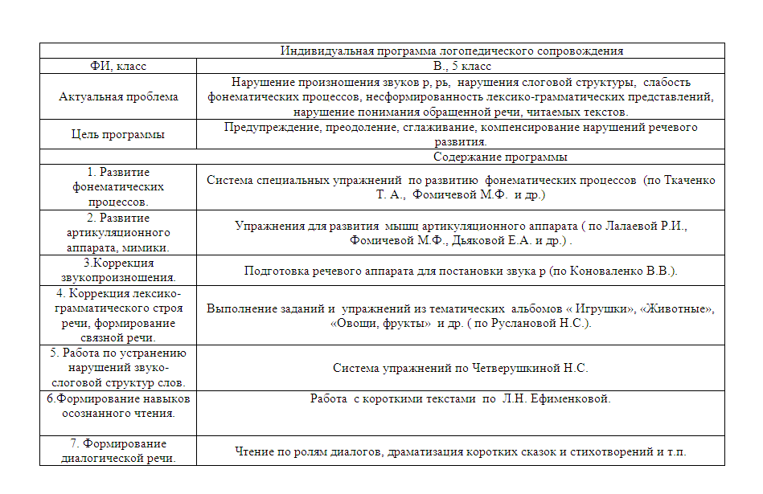

Slide 13

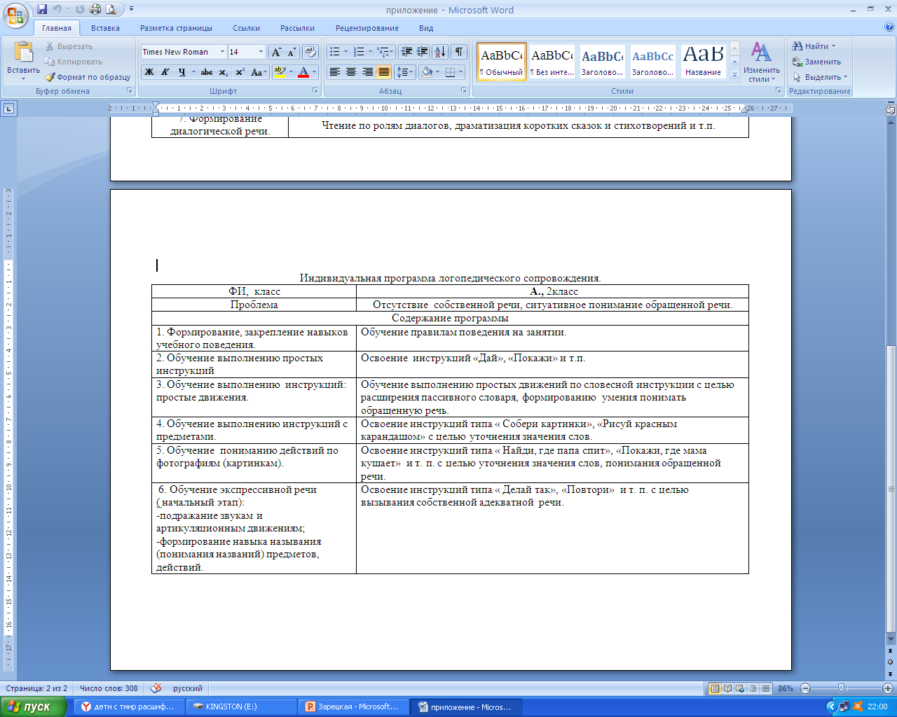

Slide 14

Основное значение дифференцированного подхода в работе логопеда заключается в согласовании процесса обучения и индивидуально-психологических особенностей обучающегося. А также, в создании режима благоприятствования психического развития каждого ребёнка.
Индивидуальный подход в коррекции речевых нарушений позволяет не исключать из образовательного процесса детей, для которых общепринятые способы коррекционного воздействия оказываются неэффективными.
Благодаря индивидуальному подходу становится возможным развитие детей с тяжелыми и множественными нарушениями через иное, доступное для них содержание обучения, через особый его темп и организацию, использование специфических приемов и способов коррекционно – педагогической работы.

Slide 15

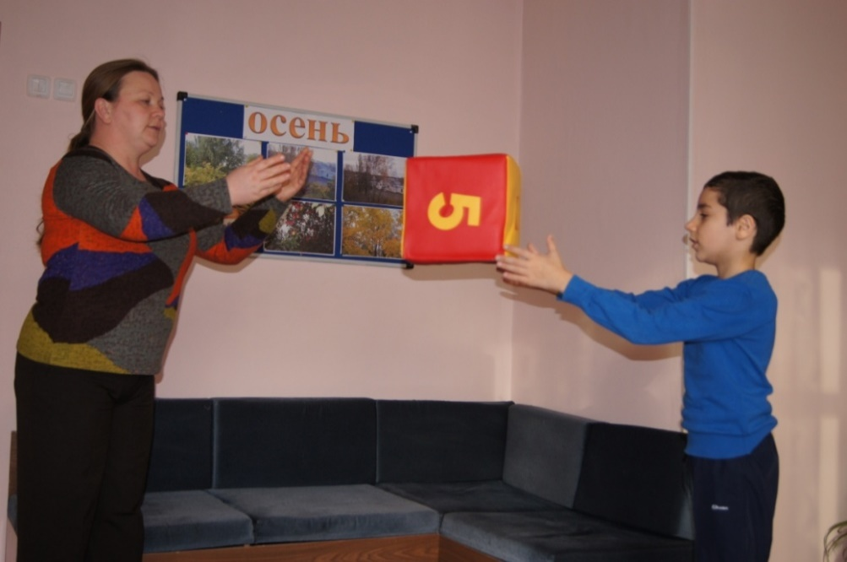
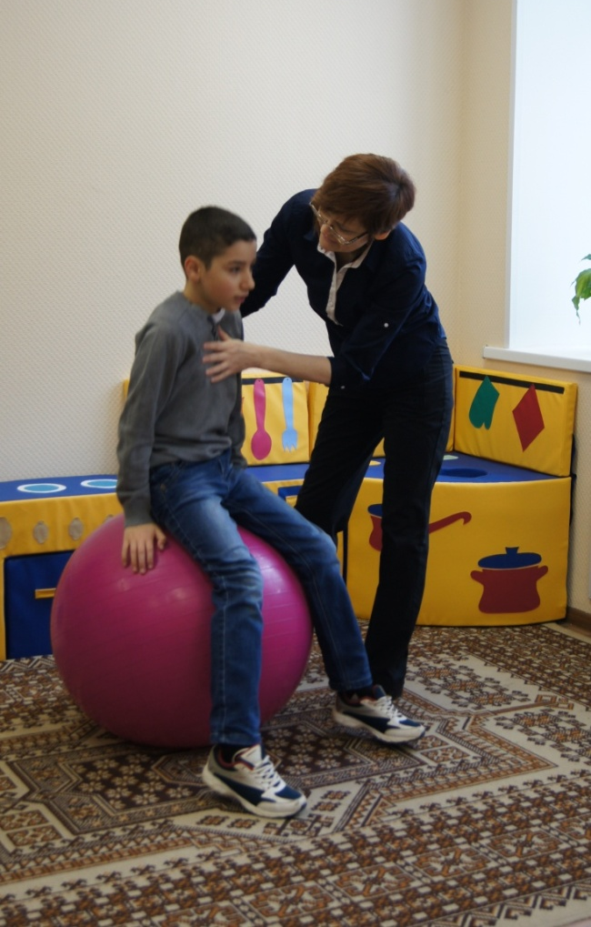
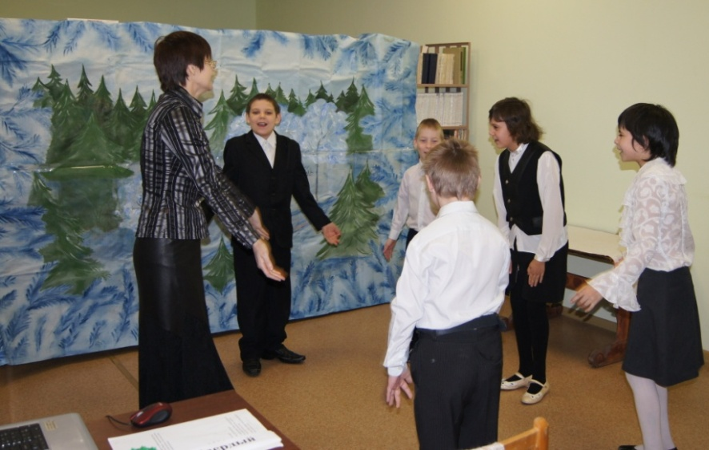
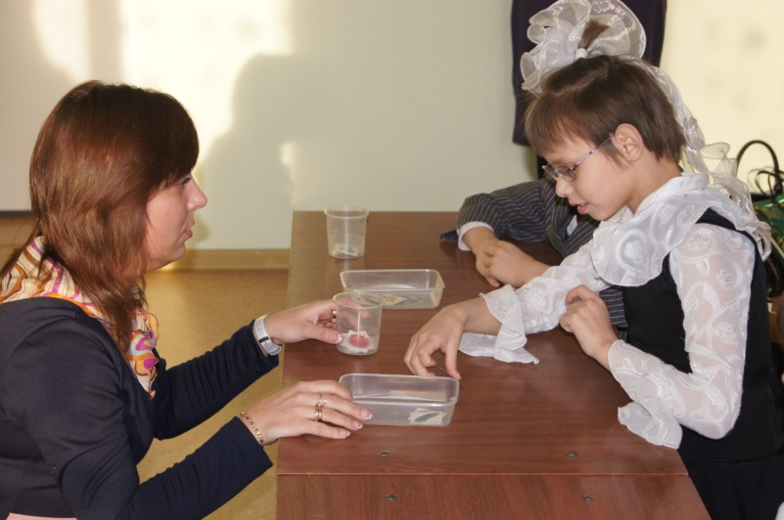

Slide 16
Спасибо за внимание!

